Slide 1


Тест
Сложение вычитание дробей с одинаковыми знаменателями.

Slide 2




















Сложите дроби
1.
2.
3.
4.
5.

Slide 3

Нет

Slide 4

ошибся

Slide 5
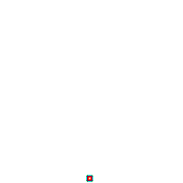
молодец

Slide 6
молодец
Идём дальше

Slide 7




















Выполните вычитание дробей

Slide 8
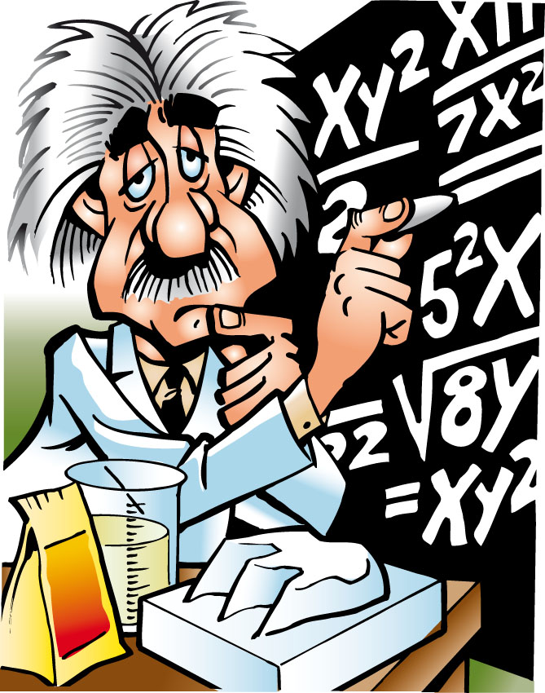
Подумай

Slide 9

Ты ошибся

Slide 10
Умница

Slide 11
Молодец
Идём дальше

Slide 12

Тестирование законченно

